Slide 1
A importância da aprendizagem na vida do jovem brasileiro.

Slide 2
ESCOLARIDADE · QUALIFICAÇÃO · 1º EMPREGO
RENDA FAMILIAR · PROJETOS DE VIDA · INCLUSÃO SOCIAL PELO TRABALHO
Notes:
Nota para Comentário: Na atual conjuntura do País, nossa intenção é identificar a percepção que os jovens, futuros aprendizes e/ou estagiários em relação ao mercado de trabalho e suas expectativas em relação ao futuro e educação. Nossa apresentação conta com dados do PNAD, Relatório do Banco Mundial e de pesquisa realizada pelo Instituto Locomotiva (pesquisa e estratégia) que trabalhou com uma amostra de 1.914 jovens da base do CIEE que estão ou estiveram em processo de busca de vagas, no período de 25 de abril a 2 de maio de 2018, no Estado de SP.

Slide 3
Cenário da Juventude
“Estudos demonstram que o desemprego e a rotatividade são muito maiores entre os jovens – não por que eles não sabem o que querem ou por que o mercado não os queira, mas por que, na grande maioria das vezes, o ingresso no mercado de trabalho se dá de forma precária, sem acesso à qualificação adequada e com jornadas que desestimulam a continuidade dos estudos.”
Manual da Aprendizagem - MTB
Instituto Locomotiva (pesquisa e estratégia) pesquisa realizada no período de 25 de abril a 2 de maio de 2018, no Estado de SP.

Slide 4
Cenário da Juventude
“Os jovens brasileiros são uma geração que já cresce conectada. Mais escolarizados que seus familiares, como consequência eles têm mais poder de decisão em casa e na comunidade em que vivem, portanto abarcam a expectativa de ascensão de toda a família, pois quando conquistam a oportunidade do Estágio ou da Aprendizagem, em muitos casos, são os únicos com trabalho formal e direitos trabalhistas garantidos por Lei!”
Instituto Locomotiva (pesquisa e estratégia) pesquisa realizada no período de 25 de abril a 2 de maio de 2018, no Estado de SP.
Notes:
Nota para Comentário: A mudança tecnológica e a crescente adoção de tecnologia no local de trabalho estão alterando o conjunto de competências que os empregadores procuram e o conteúdo das tarefas das ocupações brasileiras. As empresas brasileiras também estão fazendo relativamente mais uso de competências socioemocionais, que são competências mais interativas, baseadas na comunicação, tais como expressão oral e clareza ao falar.

Slide 5
Cenário da Juventude
“A escola está sendo desafiada a inovar e se ajustar a um ritmo que não é próprio da cadência educacional.”
JOSÉ PASTORE é professor de Relações do Trabalho da Faculdade de Economia e Administração da Universidade de São Paulo.
Instituto Locomotiva (pesquisa e estratégia) pesquisa realizada no período de 25 de abril a 2 de maio de 2018, no Estado de SP.
Notes:
Nota para Comentário: Vivemos em uma era em que a história corre muito depressa. Já houve outros tempos assim. Lembro aqui a entrada dos teares tocados à máquina a vapor, inventada por James Watt em 1763, e a entrada do motor elétrico, inventado por Werner von Siemens em 1886. Cada vez que a história dá uma arrancada dessas, novas competências são demandadas. É o que está acontecendo nos dias atuais. As novas tecnologias estão entrando no mundo do trabalho a uma velocidade irreconhecível, abrindo inúmeras oportunidades e, ao mesmo tempo, colocando enormes incertezas para o sistema educacional.

Slide 6
Cenário da Juventude e A Reforma do Ensino Médio
A criação de um novo currículo baseado em competências e o modelo de escolaridade em tempo integral são passos importantes em nosso cenário;
A reforma precisa garantir a conclusão do Ensino Médio à juventude, reduzindo a evasão escolar e ainda a manutenção da empregabilidade e da renda formal.
Notes:
Nota para Comentário: O potencial de produtividade do país será cada vez mais determinado pela atual juventude - no Brasil, os que hoje têm entre 15 e 29 anos – e pela capacidade que tenham as instituições responsáveis pelo desenvolvimento de suas competências e do mercado de trabalho de engajá-los plenamente na economia. A maneira ideal de aumentar a produtividade é encontrar melhores formas de combinar educação e trabalho, mão de obra e desenvolvimento de competências.

Slide 7
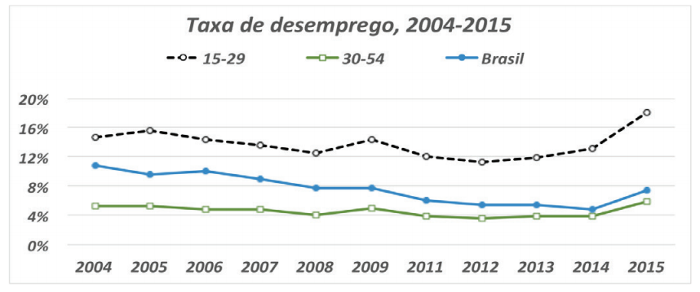
Resultados dos Jovens no Mercado de Trabalho
O aumento do desemprego no Brasil foi mais abrupto entre os jovens (taxa de desemprego, 2004-2015).
Fonte: Estimativas da equipe com base na Pesquisa Nacional por Amostra de Domicílios (PNAD), 2004-2015, e IPEAdata, baseado no Instituto Brasileiro de Geografia e Estatística, Pesquisa Mensal de Emprego (IBGE/PME). Grupo Banco Mundial - Relatório “ Competências e Empregos: Uma agenda para a Juventude”

Slide 8
Resultados dos Jovens no Mercado de Trabalho
O emprego informal é mais alto entre as camadas jovens da força de trabalho.
População ativa e proporção de emprego formal e informal por idade, 2004-2015
Fonte: Estimativas da equipe usando a PNAD. Grupo Banco Mundial - Relatório “ Competências e Empregos: Uma agenda para a Juventude”

Slide 9
Cenário da Juventude - Educação e Trabalho
Inserção no Mundo do Trabalho
e seus benefícios aos jovens!
APRENDIZAGEM.

Slide 10
O que é aprendizagem
A aprendizagem é o meio pelo qual o adolescente ou jovem é inserido no mundo do trabalho, composta por atividades teóricas e práticas com o objetivo de garantir qualidade à formação profissional básica e consequentemente escolar, ação cada vez mais necessária em um cenário econômico em permanente mudanças e evolução tecnológica.
A aprendizagem tem por base a Lei 10.097/00 e suas Portarias.
Notes:
Nota para Comentário: O principal objetivo da Lei da Aprendizagem é oportunizar ao jovem o acesso ao primeiro emprego formal. Ao mesmo tempo, o estimular a frequentar a escola, para que conquiste a escolaridade básica, dando continuidade à sua formação profissional para ser bem-sucedido em sua vida produtiva.
Assim, durante o contrato de aprendiz, o jovem beneficiário compromete-se a executar com zelo e diligência as tarefas necessárias à sua formação, assegurando a frequência no Ensino Fundamental ou Ensino Médio e nos encontros de aprendizagem teórica em uma das Entidades Qualificadas em Formação Técnico-Profissional Metódica, incluídas no Cadastro Nacional de Aprendizagem, do Ministério do Trabalho e Emprego, e cumprindo assiduamente as atividades práticas na empresa.

Slide 11
Lei de aprendizagem
Lei 10.097/00 regulamentada pelo Decreto 5.598/05.
Condições estabelecidas pela Lei:
Contrato especial de trabalho por tempo determinado não superior a 2 anos, regido pela CLT;
Validade do contrato de aprendizagem: anotação na Carteira de Trabalho e Previdência Social, matrícula e frequência à escola caso o aprendiz não tenha concluído o Ensino Médio e inscrição em programa de aprendizagem ministrado por entidade qualificada em formação técnico-profissional metódica, com programa validado no Ministério do Trabalho;
Empresas de médio e grande porte devem contratar aprendizes de 5% a 15% das funções que exijam formação profissional;

Slide 12
Lei de aprendizagem
Faixa etária dos 14 aos 24 anos incompletos, com prioridade para menores de 18 anos. Caso o aprendiz seja pessoa com deficiência, não haverá limite máximo de idade para a contratação. (art. 428, §5º, da CLT);
Escolaridade: estudantes do Ensino Fundamental, Ensino Médio, EJA ou formado no Ensino Médio;
Remuneração: salário mínimo hora /Acordo ou Convenção Coletiva;
Jornada de trabalho: 4 ou 6 horas. Jornada de 8 horas se forem computadas as horas destinadas à capacitação teórica, sendo proibido a prorrogação e a compensação de jornada;
Direitos trabalhistas: INSS, FGTS (alíquota de 2%), Férias, 13º salário e Vale Transporte.

Slide 13
Lei de aprendizagem
Benefícios por liberalidade da empresa: vale refeição, vale alimentação, convênio médico, odontológico, etc.
Rescisão do contrato:
por término
quando o aprendiz completar 24 anos
Antecipadamente:
Desempenho insuficiente ou inadaptação do aprendiz
Falta disciplinar grave
Ausência injustificada à escola que implique perda do ano letivo
A pedido do aprendiz
Certificado de qualificação profissional de aprendizagem com validade em todo território nacional.

Slide 14
Público Atendido na Aprendizagem
Escolas Públicas
CRAS – Centro de Referência de Assistência Social
CREAS – Centro Especializado de Assistência Social
Demanda espontânea
94%
E. M. Escola Pública
52%
Sexo Feminino
43%
Renda Familiar de até 01 S.M.*
58%
Adolescentes
87%
sem experiência
Em março/2017, o CIEE realizou uma pesquisa com os aprendizes formados em abril, maio e junho para avaliar os impactos sociais do Programa Aprendiz.

Slide 15
Números do Programa Aprendiz - CIEE
Aprendizes por segmento:
Público: 2.478 (3%)
Privado:71.696 (94%)
Misto: 2.034 (3%)
Total: 76.208 aprendizes pelo CIEE
Fonte: Revista Agitação - ano XVII - nº 102 - nov/dez/2011.

Slide 16
Admissões na Aprendizagem
Potencial de contratação em 2017:
939.731
Contratados em 2017:
386.791
Fonte: http://pdet.mte.gov.br/. MTE/SPPE/DES/CGET - CAGED LEI 4.923/65
http://trabalho.gov.br/noticias/5493-em-2017-386-7-mil-jovens-aprendizes-foram-contratos-em-todo-o-pais​

Slide 17
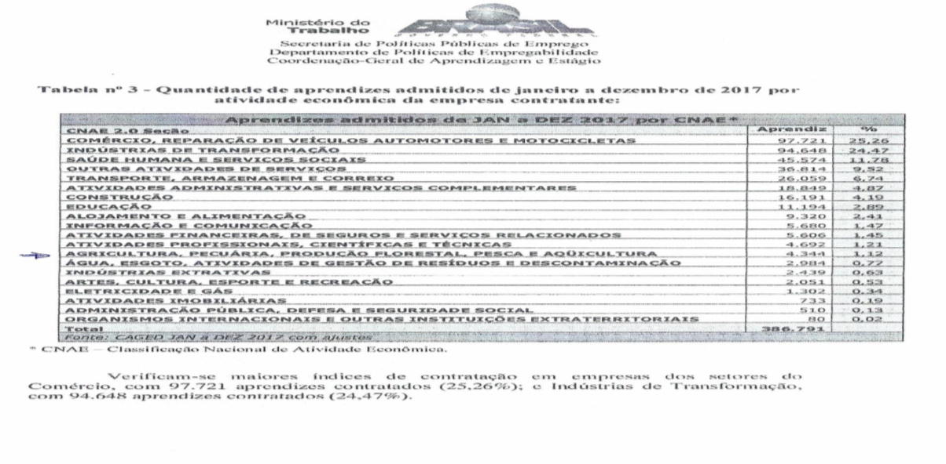

Slide 18
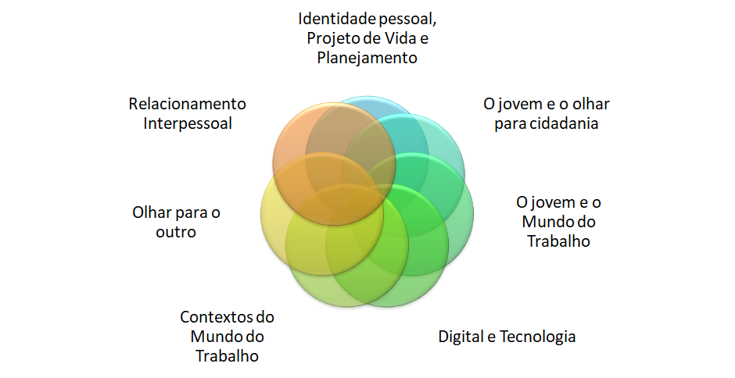
Programas de Aprendizagem - Módulo Mundo do Trabalho
Modulo Mundo do Trabalho
Voltado para a área de formação da cidadania, desenvolvimento pessoal e profissional do aprendiz e comum a todos os Programas de Aprendizagem - correspondendo a 276h de toda a carga horária teórica.

Slide 19
Programas de Aprendizagem - Módulo Formador
Arco Administrativo - 552h/16 a 24 meses de duração
Op. de Microcomputador de 400h/ 11 a 17 meses de duração
Arco Bancário de 552h a 828h / 24 meses de duração
Logística de 400h/ 11 a 17 meses de duração
Telesserviços de 400h/ 11 a 17 meses de duração
Comércio e Varejo de 400h/ 11 a 17 meses de duração
Produção Industrial de 400h/ 11 a 17 meses de duração
Alimentação de 400h/ 11 a 17 meses de duração

Slide 20
Programas de Aprendizagem
Arco Bancário
Carga horária total
(prática + teórica)
1840¹ horas ou 2760² horas
Arco Administrativo
Carga horária total
(prática + teórica)
1840 horas
Produção Industrial
Carga horária total
(prática + teórica)
1280 horas
1 - Carga horária destinada a aprendizes menores de idade / 2 - Carga horária destinada a aprendizes maiores de idade

Slide 21
Benefícios da Aprendizagem
Contribui para a complementação da Renda Familiar;
Estimula a participação na vida comunitária e fortalece os vínculos familiares;
Possibilita o reconhecimento do trabalho e da educação como direito de cidadania;
Programa de inclusão social e econômica de adolescentes, jovens e pessoas com deficiência e de maior vulnerabilidade social.
Possibilita o desenvolvimento da autonomia e protagonismo;
Desenvolve condutas de reflexão, indagação, análise, problematização diante de situações novas de trabalho e de vida pessoal;
Contribui para a permanência e reinserção dos adolescentes e jovens no sistema educacional, colaborando com as políticas públicas no combate à erradicação do trabalho infantil pela aprendizagem.
Desenvolve competências técnicas e habilidades pessoais exigidas no mercado de trabalho;

Slide 22
Aprendizagem e o Impacto Social
Em março/2017, o CIEE realizou uma pesquisa com os aprendizes formados em abril, maio e junho de 2016, para avaliar os impactos sociais do Programa Aprendiz.
96%
atribuíram a melhora no desenvolvimento pessoal e profissional
afirmaram que a renda familiar foi ampliada de forma significativa
84%
dos usuários afirmaram que houve melhora na autoestima
79%
expressaram o aumento da percepção quanto aos seus direitos
93%
o Programa contribuiu para a reflexão e análise crítica da realidade que os cerca
92%
93%
afirmaram que as experiências adquiridas no CIEE são levadas para a vida diária
se tornaram mais comunicativos e se relacionam melhor com os familiares e amigos
89%

Slide 23
Aprendizagem e Articulação
REUNIÃO COM
GESTORES
DAS
EMPRESAS E COM PAIS/RESPONSÁVEIS
ATENDIMENTOS INDIVIDUAIS E EM GRUPOS
EQUIPE DE
ASSISTENTES
SOCIAIS
ARTICULAÇÃO E ENCAMINHAMENTOS EM PARCERIA COM REDE SOCIOASSISTENCIAL
ACOMPANHAMENTO DAS ATIVIDADES
PRÁTICAS E
TEÓRICAS
Aprendizes
ACOMPANHAMENTO DA SITUAÇÃO ESCOLAR

Slide 24
Sugestões
1 - Estabelecimento de exigência nos editais de licitação dos governo federal, estaduais e municipais, para que as empresas vencedoras cumpram a regularidade na contratação de aprendizes;
2 – Publicação no site do Ministério do Trabalho das empresas que não cumprem cota de aprendizes;
3 - Reforço na estrutura dos auditores do Ministério do Trabalho;
4 - Política para que os bancos públicos de fomento exijam regularidade na contratação de aprendizes, das empresas que pleiteiam créditos bancários. Sugerimos BNDES, Banco do Nordeste, Banco da Amazônia e Caixa Econômica Federal.
5 - Considerar a carga horária da aprendizagem como uma das alternativas para cumprir o itinerário 5 do novo Ensino Médio.

Slide 25
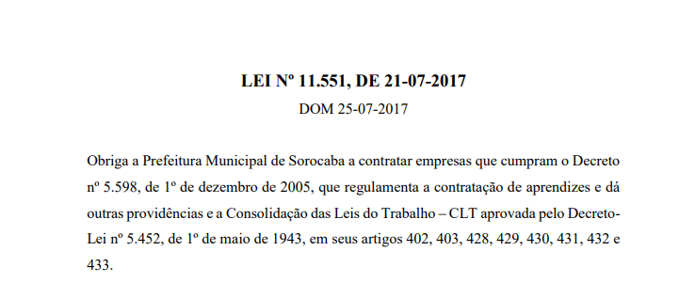
Lei 11.551 /2017 Prefeitura Sorocaba SP

Slide 26
Conclusão
A Aprendizagem, respaldada por sua legislação visa garantir os direitos da juventude quanto ao trabalho digno e formal. O principal objetivo desse diálogo é ressaltar a importância de se continuar a oportunizar ao jovem o acesso ao primeiro emprego de forma interligada à escola, pois entendemos que podemos continuar a estimular a frequência escolar , para que conquiste a escolaridade básica e ainda mais, dando assim continuidade à sua formação profissional para ser bem-sucedido em sua vida produtiva.

Slide 27
Obrigada!
Contato:
Mônica Batista Vargas de Castro
Centro de Integração Empresa Escola - CIEE
Gerente de Operações Norte e Centro - Oeste
Tel. (61) 3252-4852
Cel. (61) 9-9977-7055
e-mail: monica_batista@ciee.org.br
www.ciee.org.br

